Slide 1

PLAZA MAYOR DE SALAMANCA
CASTILLA Y LEÓN · ESPAÑA

Slide 2
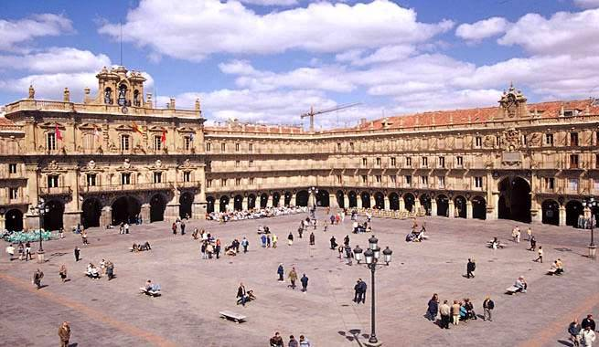
Notes:
2

Slide 3
La plaza Mayor de Salamanca es un espacio urbano construido como plaza mayor que con el tiempo se ha convertido en el centro de la vida social de Salamanca. Fue construida en el periodo que va desde el año 1729 al 1756, en estilo barroco. El diseño es del arquitecto Alberto Churriguera y posteriormente continuada por otros con pocas modificaciones respecto al proyecto inicial.​ A comienzos del siglo XIX sufrió diversas remodelaciones urbanísticas, hasta que poco a poco a mediados del siglo XX fue desprovista de sus jardines, quiosco de música central y urinarios públicos para quedar diáfana. A la plaza Miguel de Unamuno la definió de la siguiente forma: "Es un cuadrilátero. Irregular, pero asombrosamente armónico".
La primitiva plaza nació de forma natural en una campa en la que se comerciaba, junto a la antigua Puerta del Sol de la muralla salmantina y, por encontrarse allí la iglesia de San Martín, fue conocida desde el siglo XV como plaza de San Martín.​ Esta plaza era mucho más grande que la actual plaza Mayor, casi cuatro veces más y se extendía no solamente por la actual plaza, sino que comprendía la plaza del mercado, la del Corrillo y la del Poeta Iglesias, siendo considerada como "la plaza más grande de la cristiandad", en la cual se realizaban simultáneamente todas las funciones de una plaza.

Slide 4
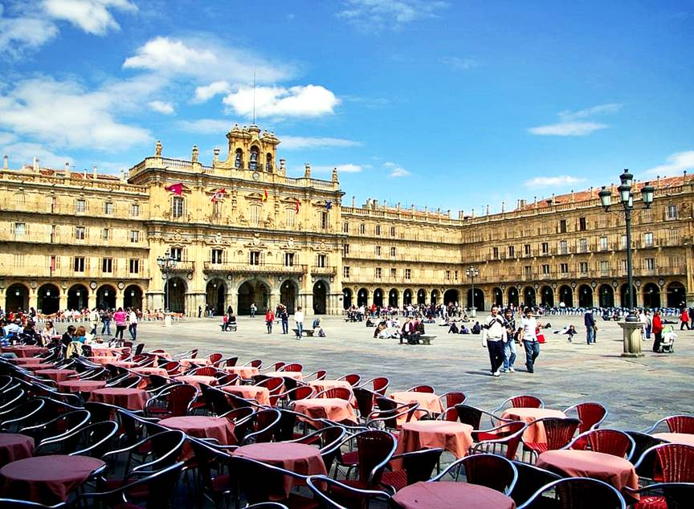
Notes:
4

Slide 5
La idea de su construcción proviene del empeño administrativo del corregidor andaluz Rodrigo Caballero que a la edad de sesenta años logró convencer al Ayuntamiento de la necesidad de una plaza más armónica y acorde con las corrientes urbanísticas de la época. En 1724 se segregó de la plaza primitiva y se comenzó a construir una plaza al estilo de la de Madrid, por el arquitecto Alberto de Churriguera, trasladándose a ella el Ayuntamiento lo que le dio el rango de plaza mayor. Muerto Churriguera, terminó la obra Andrés García de Quiñones (1755). Desde el punto de vista estético, la de Salamanca mejora claramente su modelo, no solamente por el material empleado (piedra franca de Villamayor con su color dorado característico), sino por sus proporciones, mucho más armoniosas y por ser completamente cerrada.
El aspecto actual, en lo que se refiere al pavimento (baldosas de granito gris, con marcas de granito rosa), se hizo hacia 1953 con granitos procedentes de las canteras de Carbellino. Hasta entonces tenía un jardín central, con bancos, árboles, arriates de flor y un quiosco de música en su centro. Una calle adoquinada lo contorneaba. En la actualidad, la Plaza Mayor es el centro de la vida de la ciudad y un punto de encuentro habitual de los habitantes. En ella se encuentran innumerables bares y terrazas, además de la cafetería más antigua de la ciudad, el centenario café Novelty, que al estilo del café Gijón en Madrid, ha sido punto de encuentro habitual de los literatos y artistas de la ciudad, desde su inauguración en 1905.

Slide 6
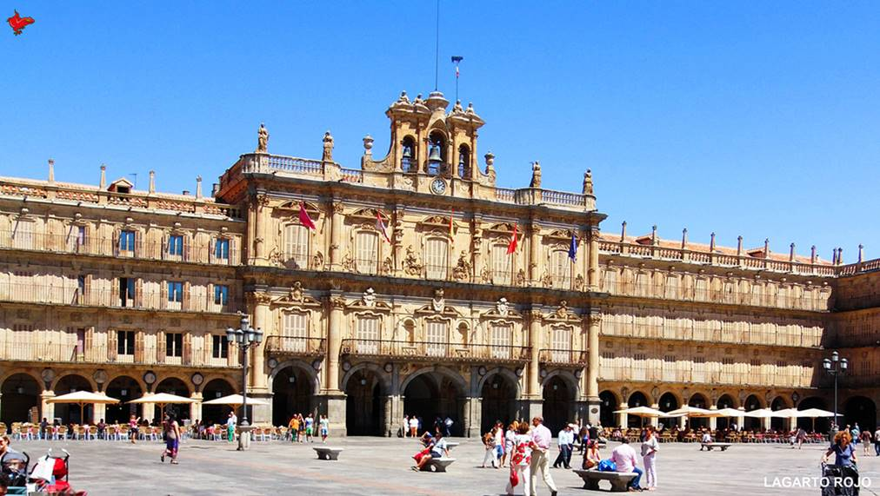

Slide 7
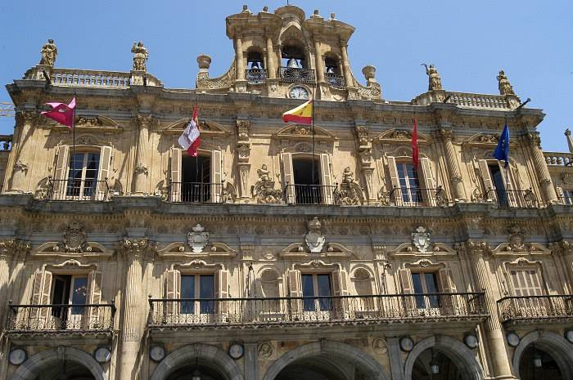

Slide 8
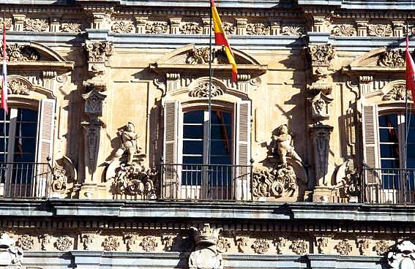

Slide 9
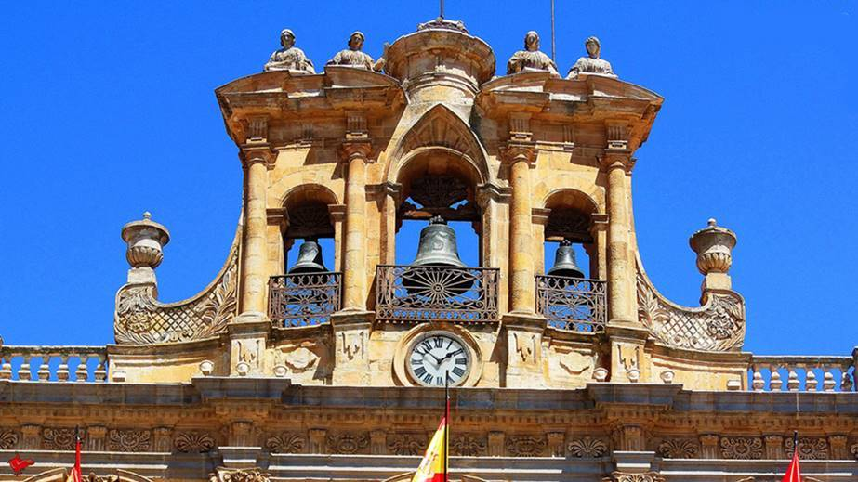

Slide 10
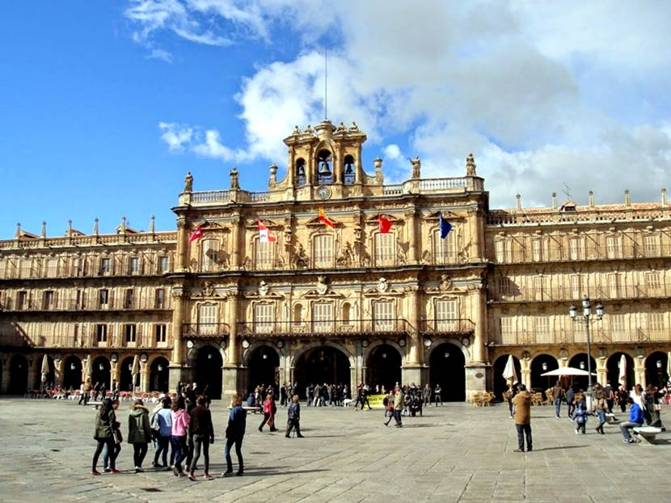

Slide 11
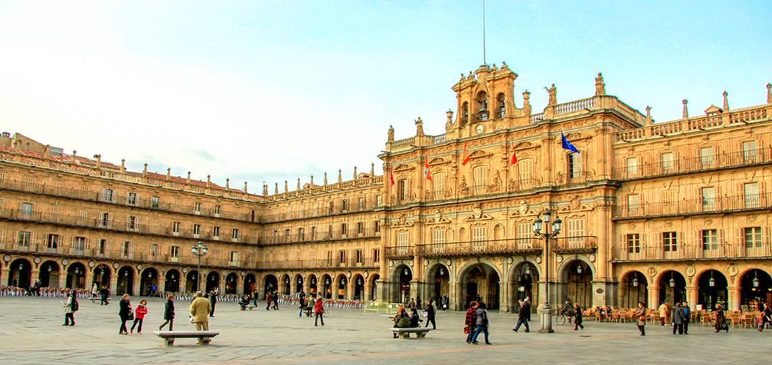

Slide 12
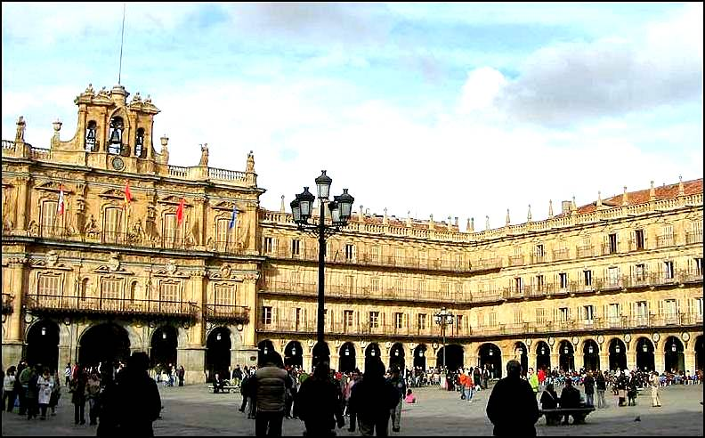

Slide 13
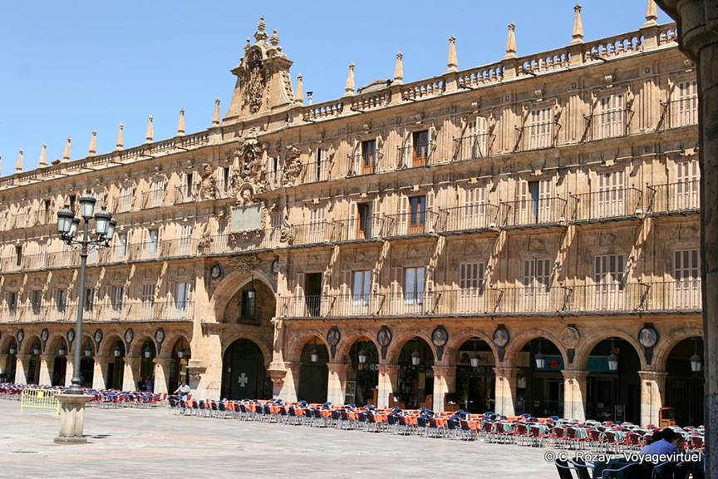

Slide 14
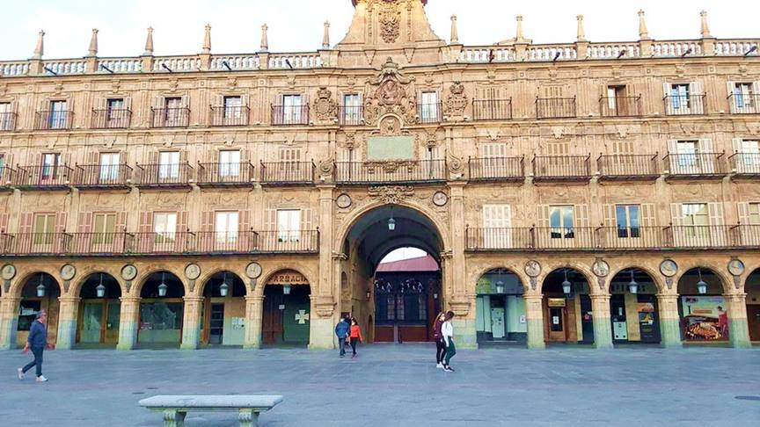

Slide 15
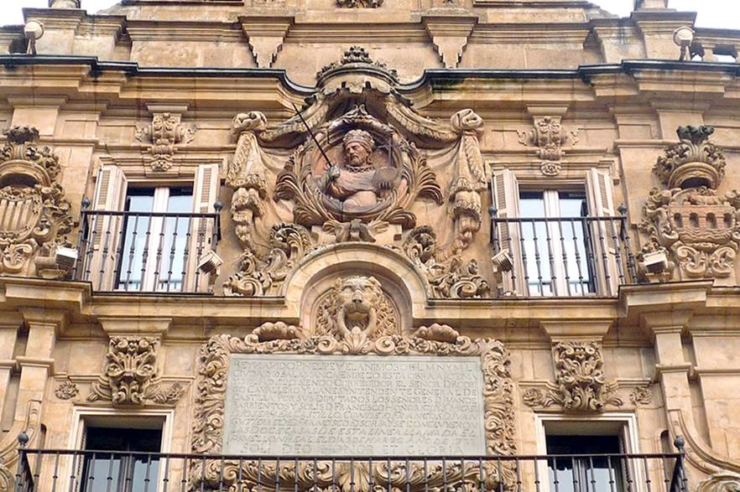

Slide 16
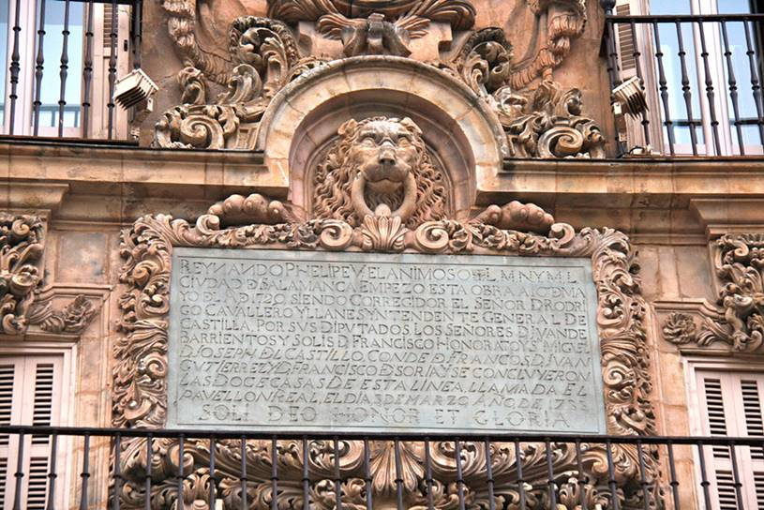

Slide 17
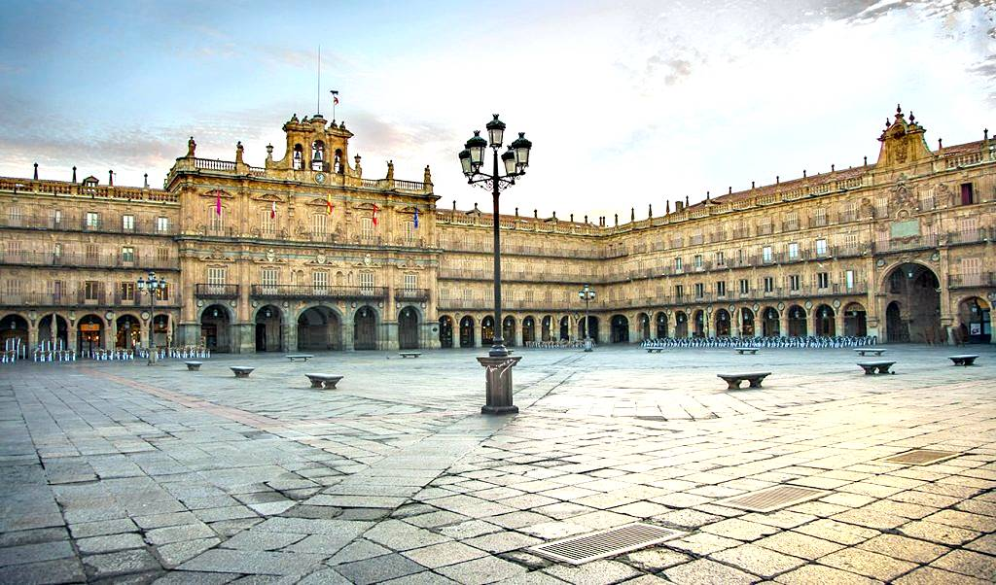

Slide 18
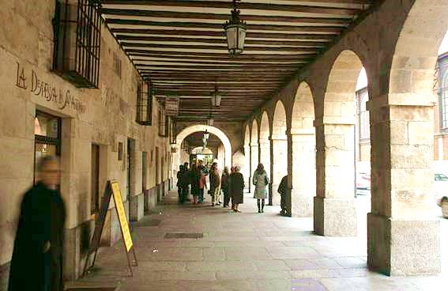

Slide 19
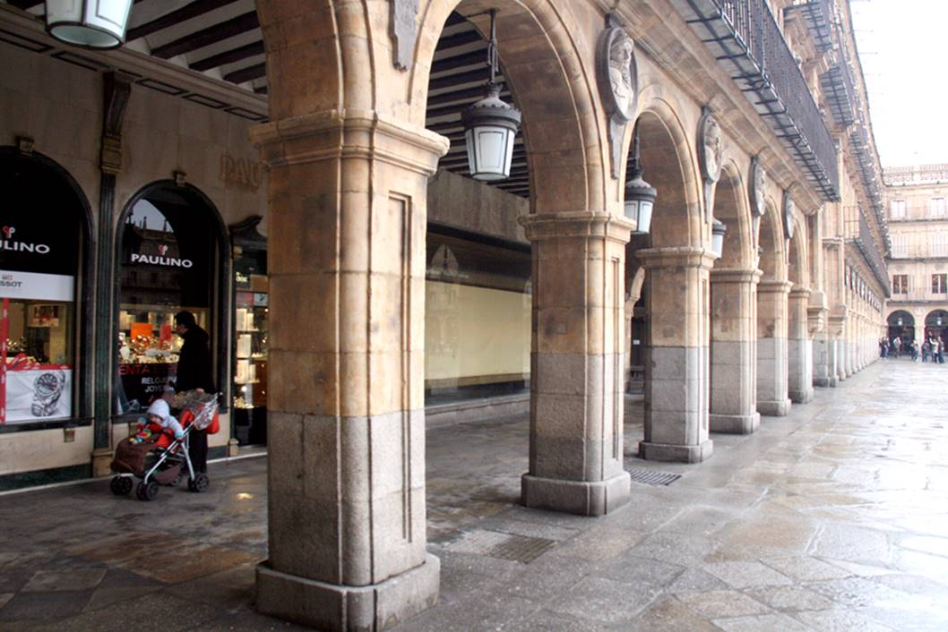

Slide 20
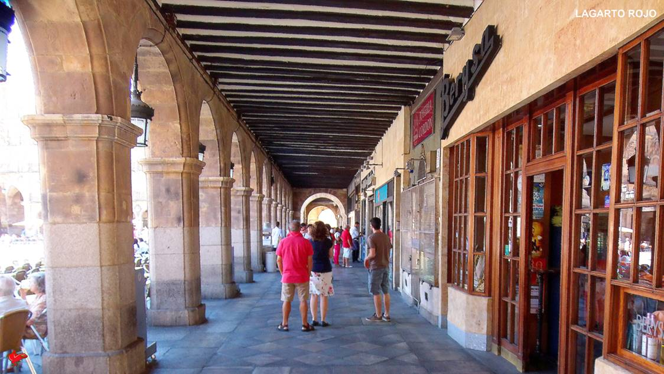

Slide 21
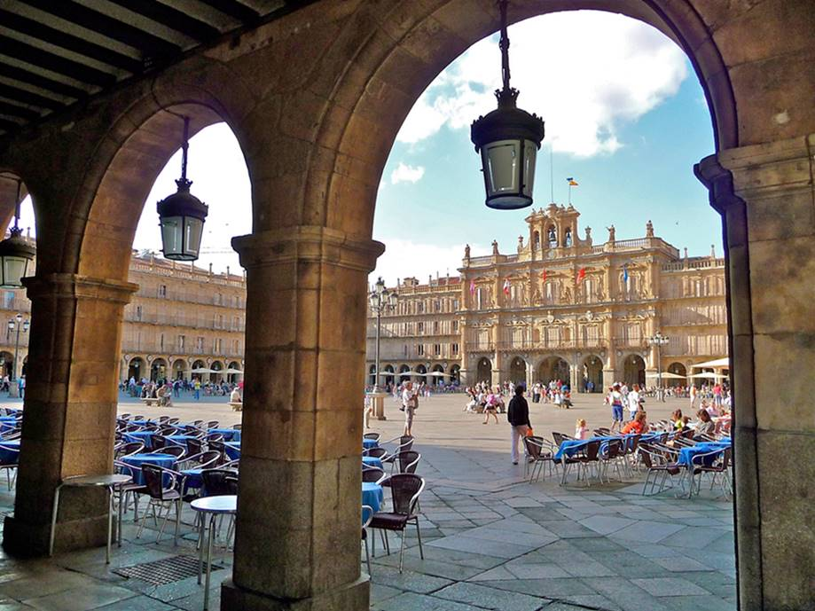

Slide 22
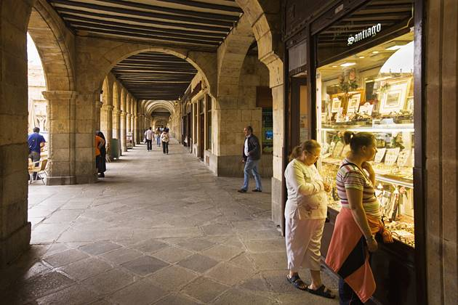

Slide 23
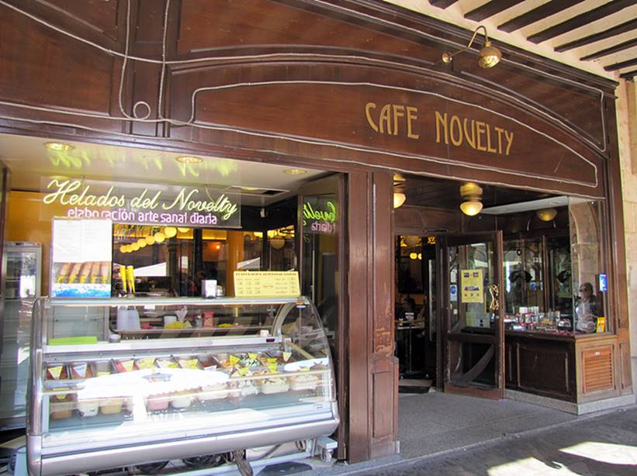

Slide 24
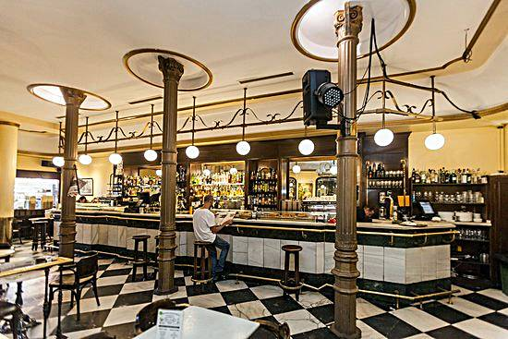

Slide 25
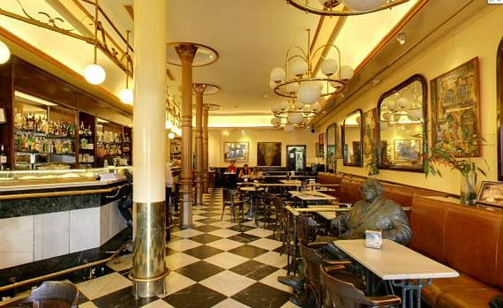

Slide 26
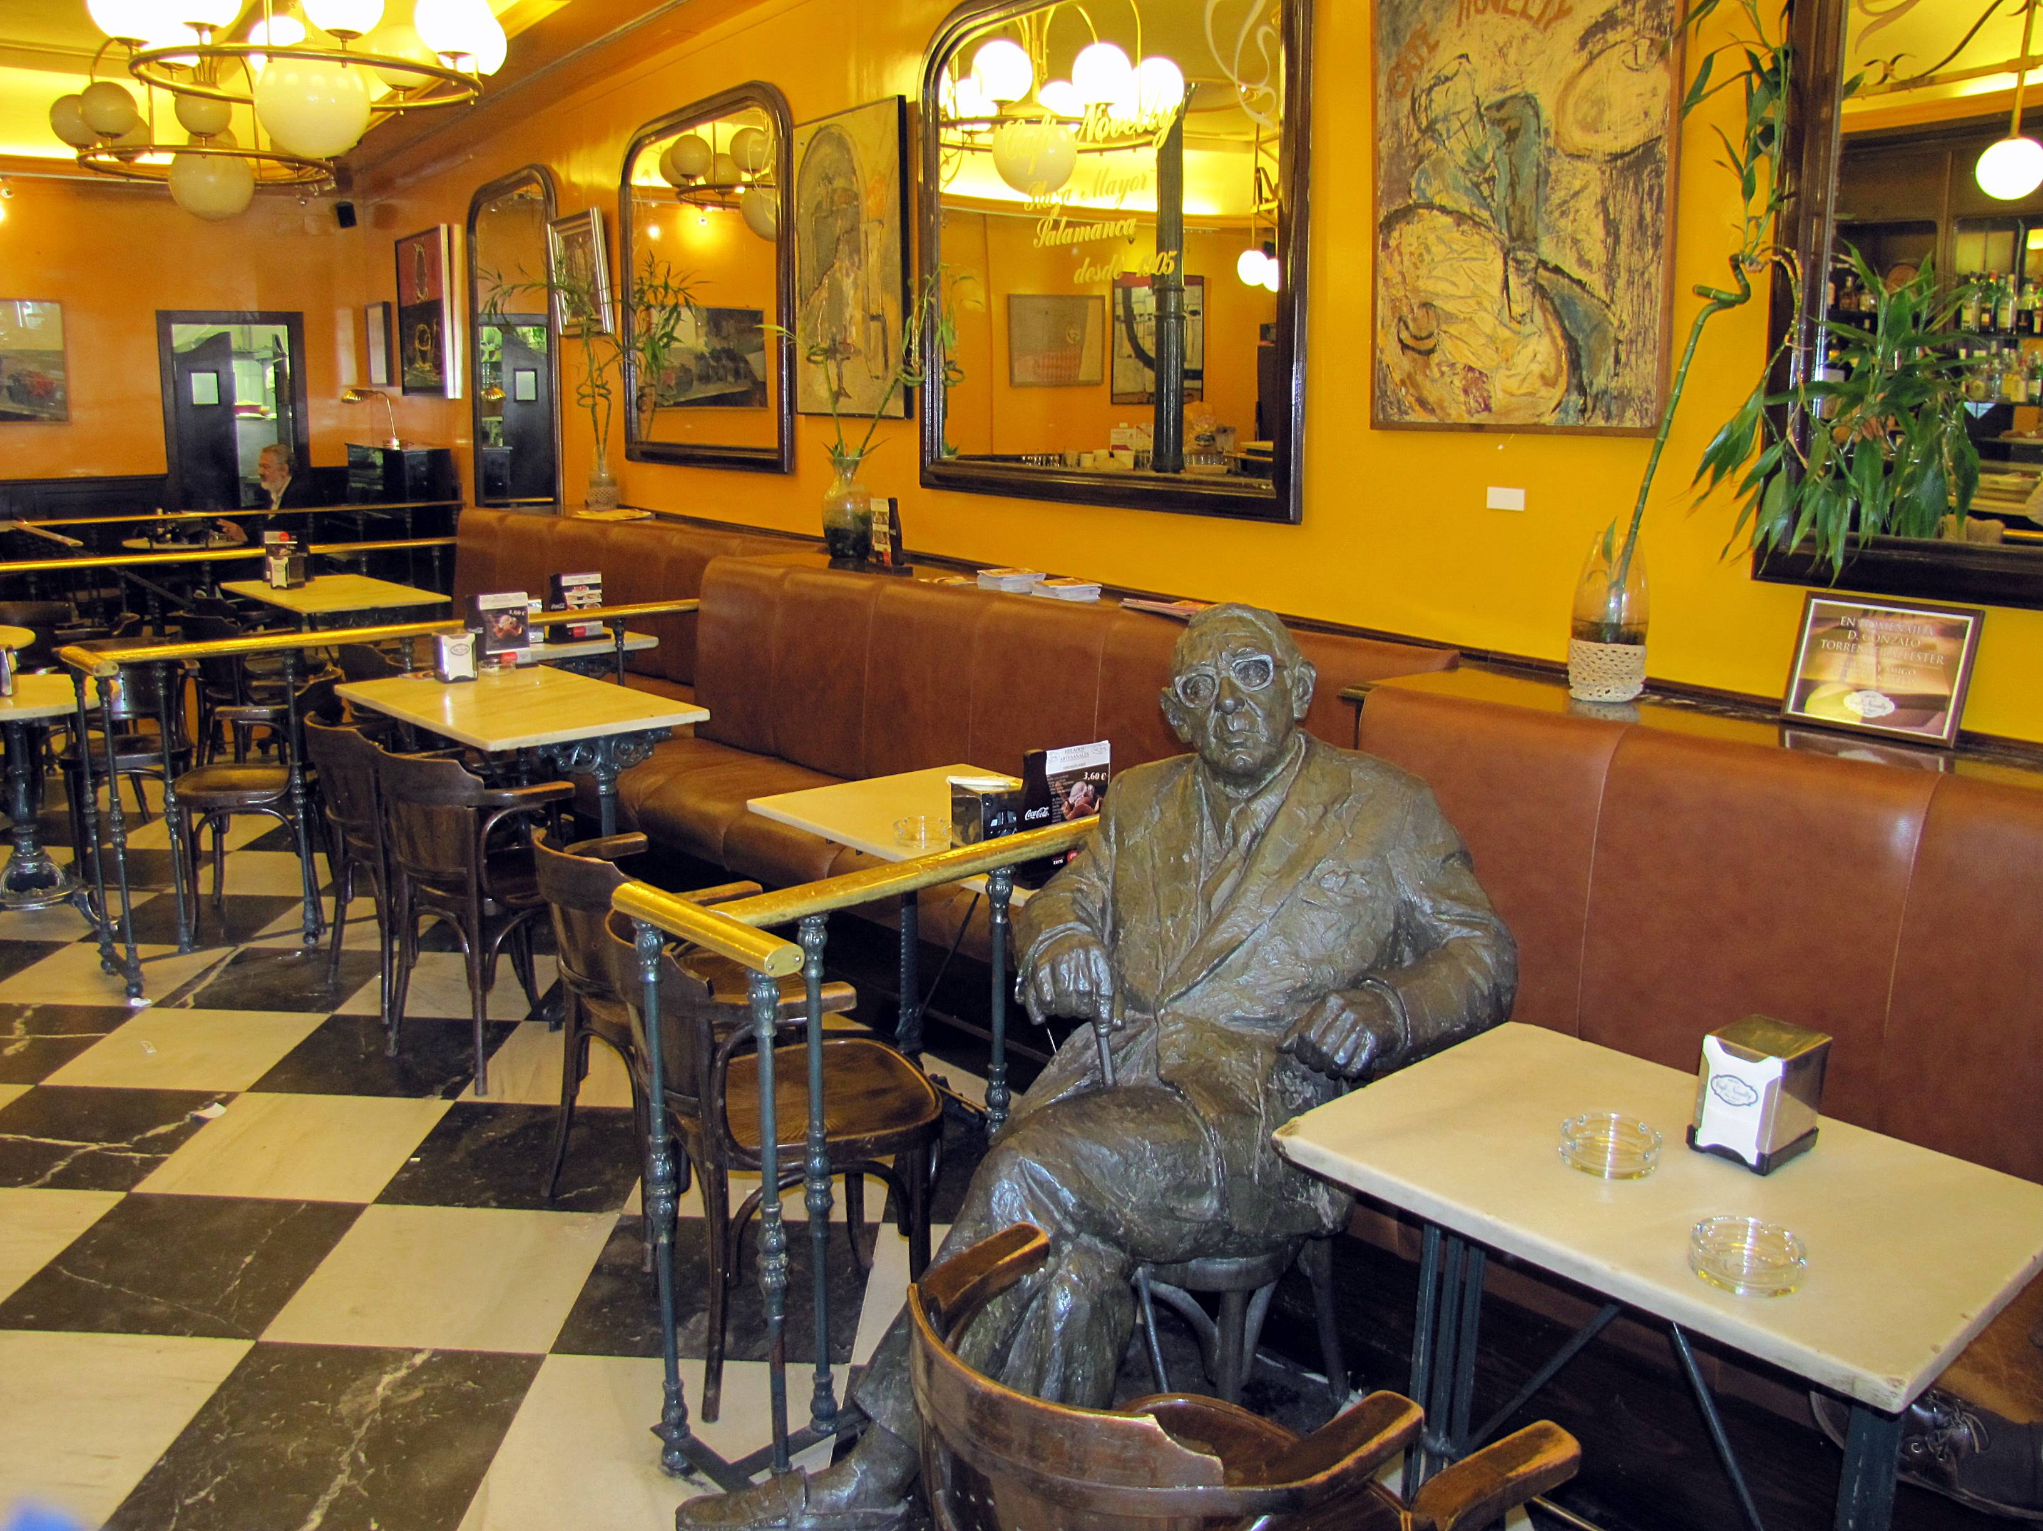
Estatua
De
Gonzalo
Torrente
Ballester

Slide 27
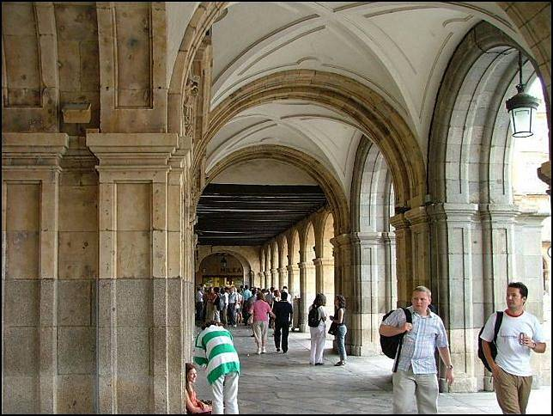

Slide 28
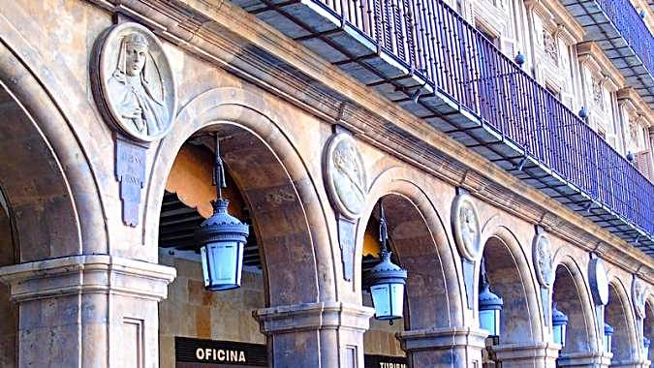

Slide 29
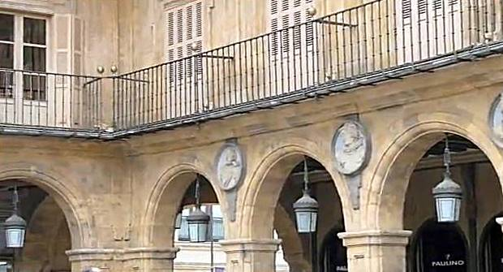

Slide 30
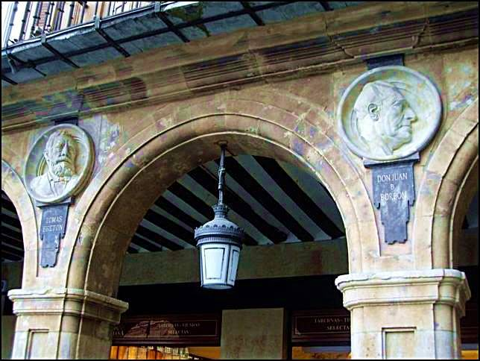

Slide 31
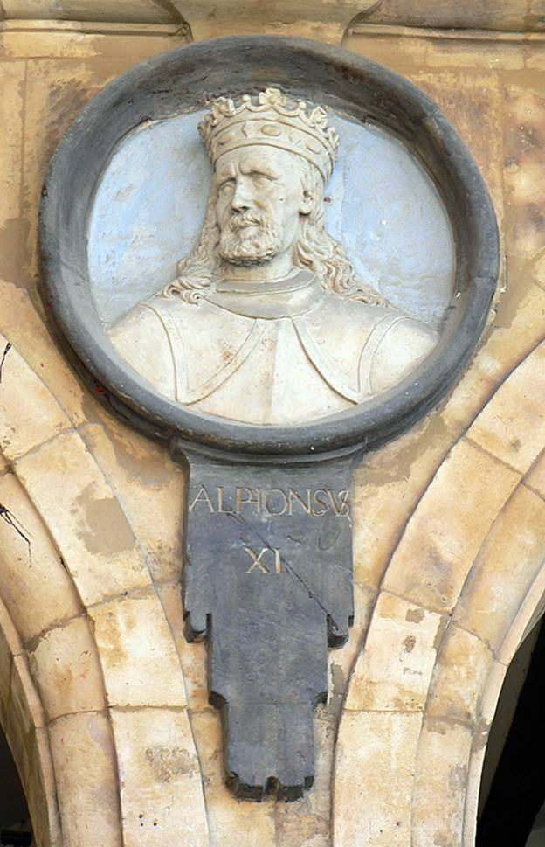
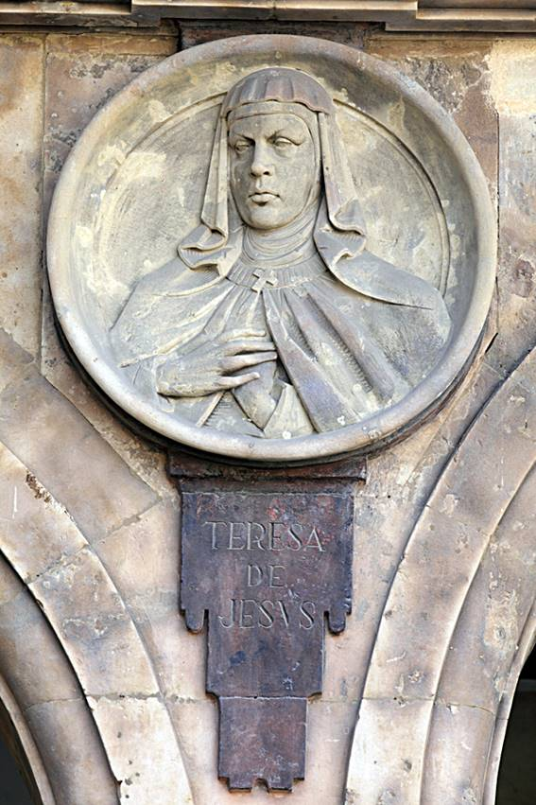
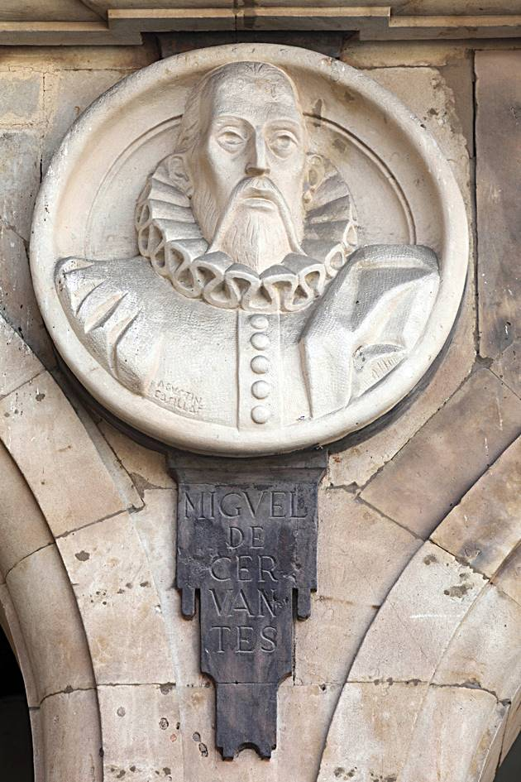

Slide 32
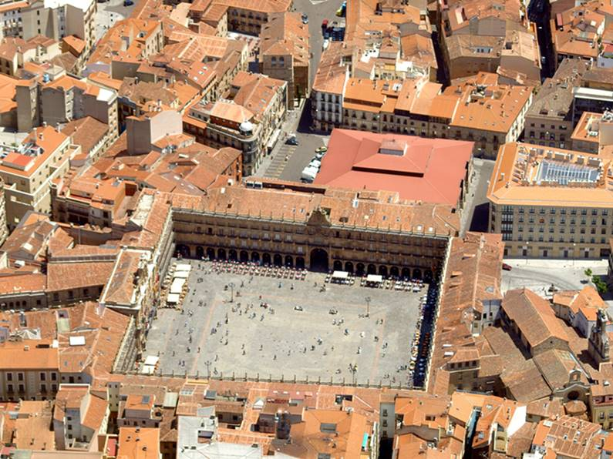

Slide 33
IMÁGENES PARA EL RECUERDO

Slide 34
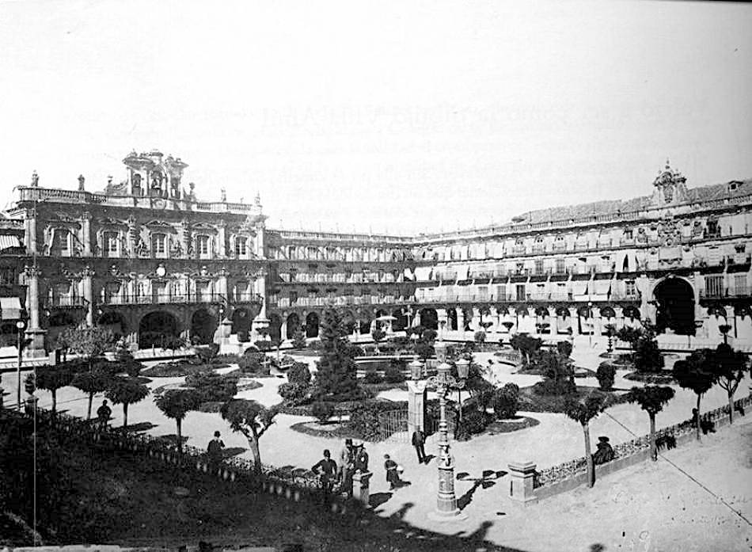

Slide 35
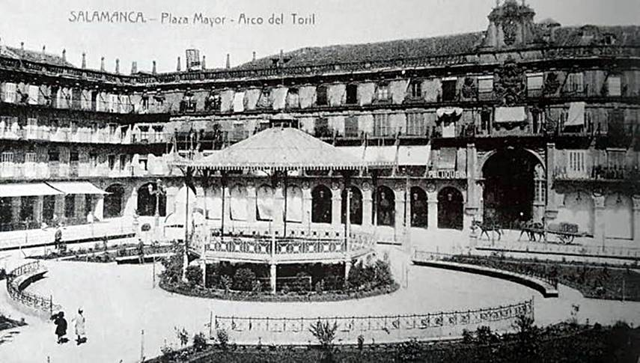

Slide 36
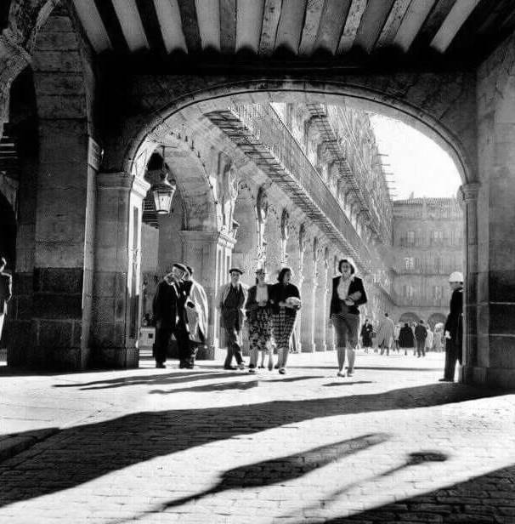

Slide 37
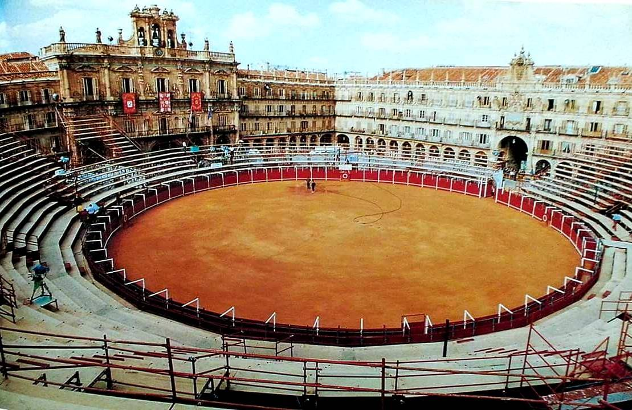

Slide 38
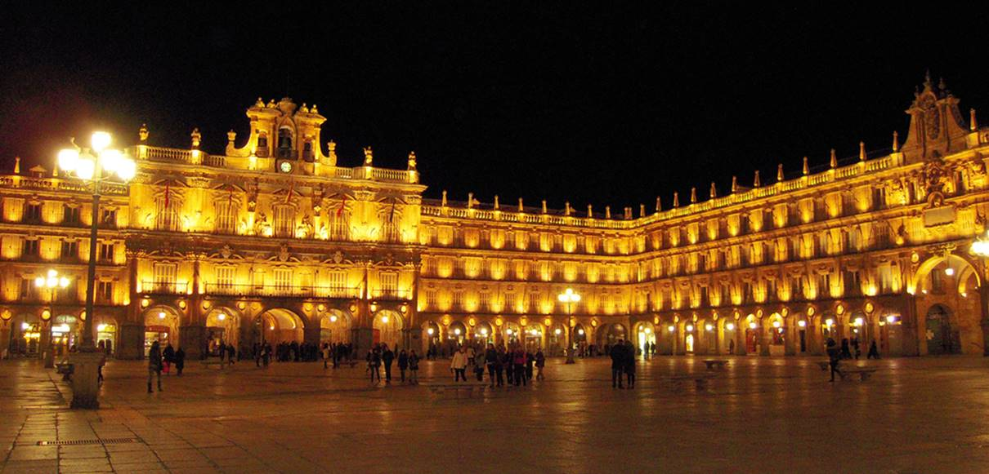

Slide 39
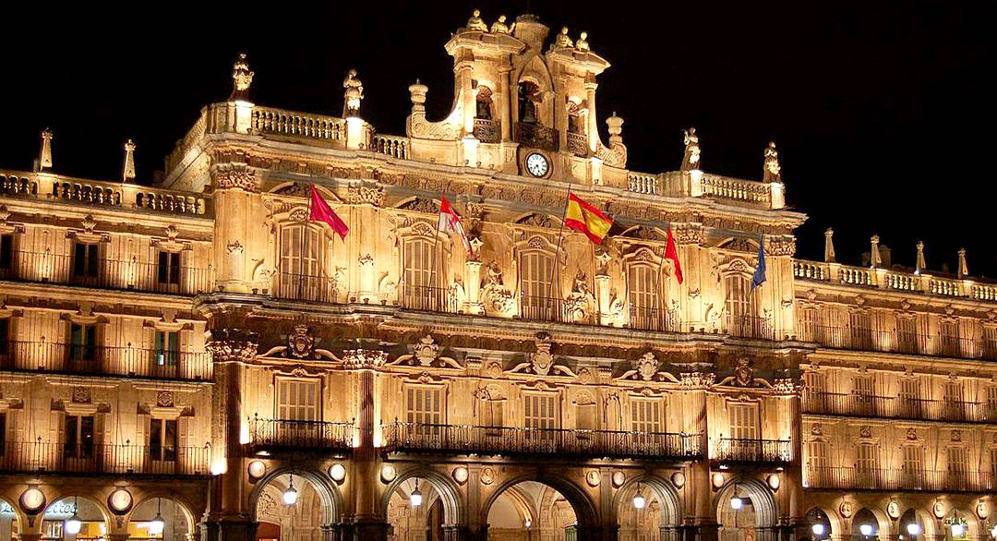

Slide 40
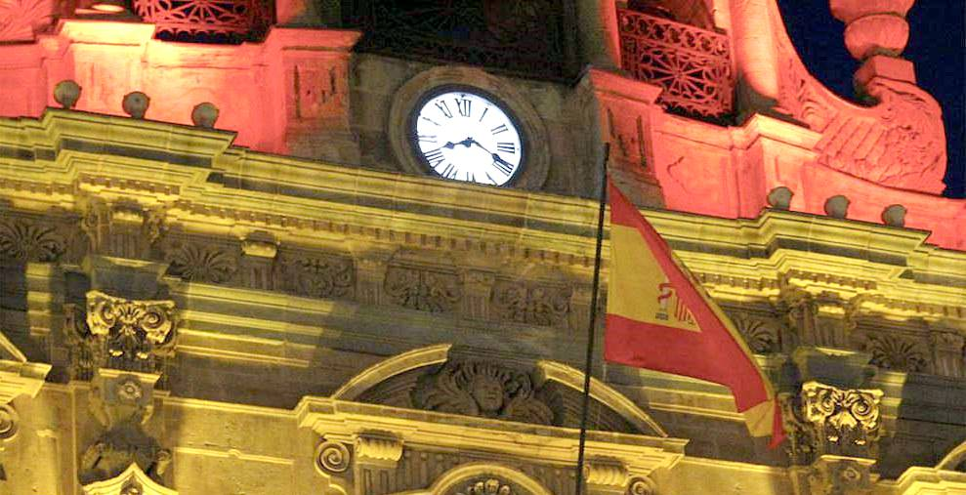

Slide 41
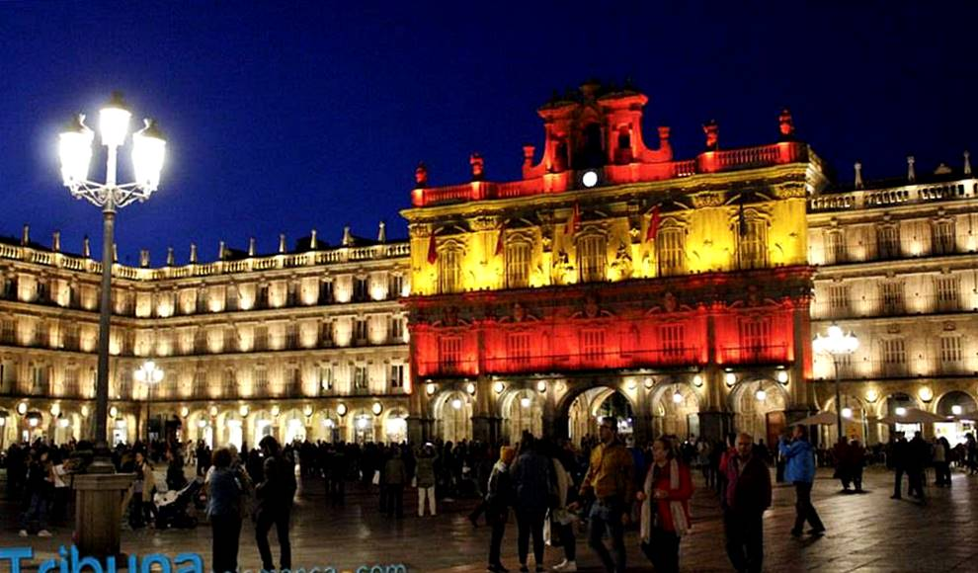

Slide 42
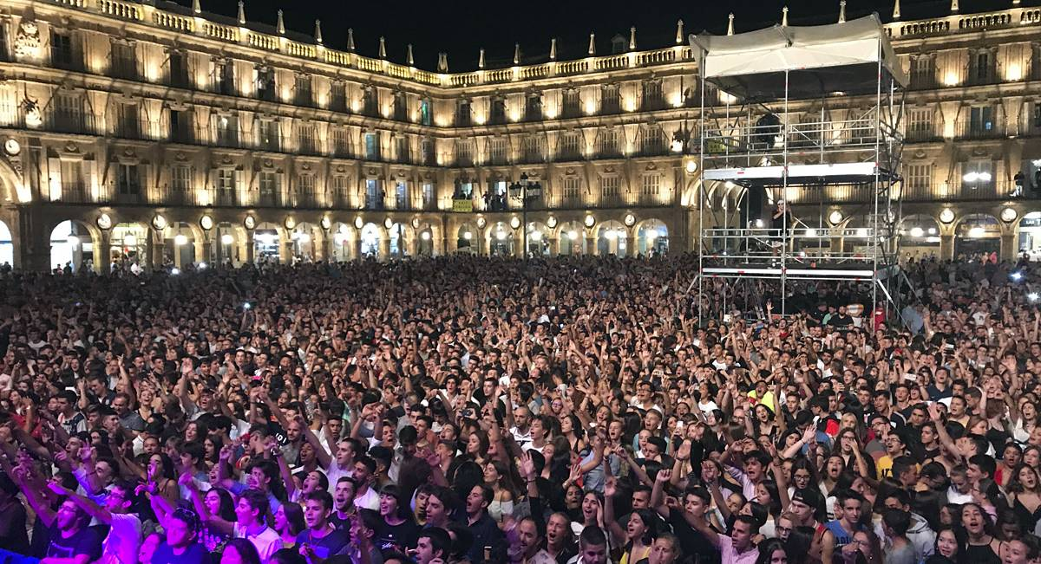

Slide 43
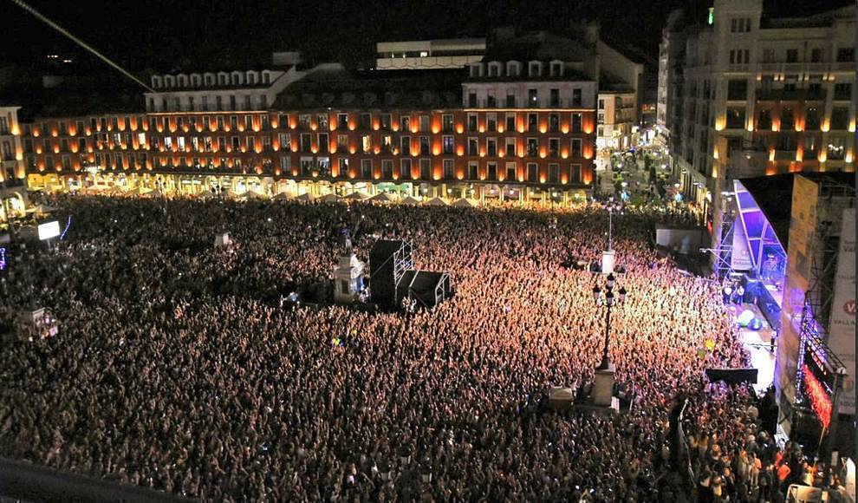

Slide 44
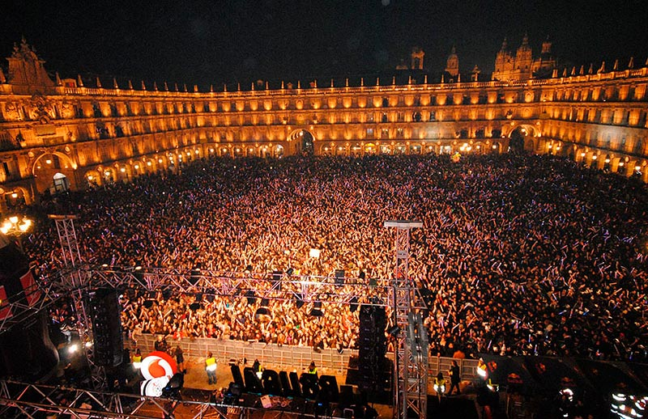

Slide 45
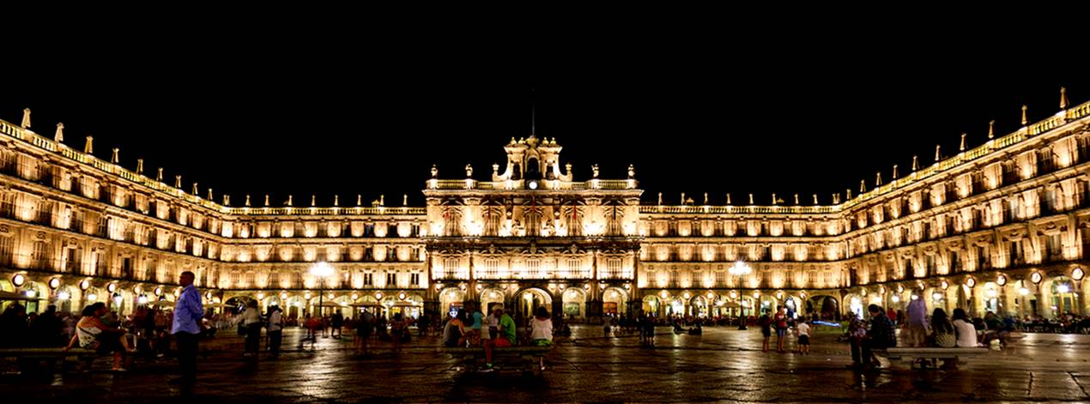

Slide 46

GRACIAS POR TU VISITA
Y QUE TENGAS UN BUEN DÍA
VICTOR NOVELLÓN

Slide 47







¿Te ha gustado?
Puedes ver más entrando
Aquí
Además puedes recibir powerpoints en tu correo electrónico suscribiéndote aquí:

